Slide 1
项目-小兔鲜儿

Slide 2
能够独立完成 小兔鲜儿 首页各个模块制作
能够将小兔鲜儿网站部署上线

Slide 3
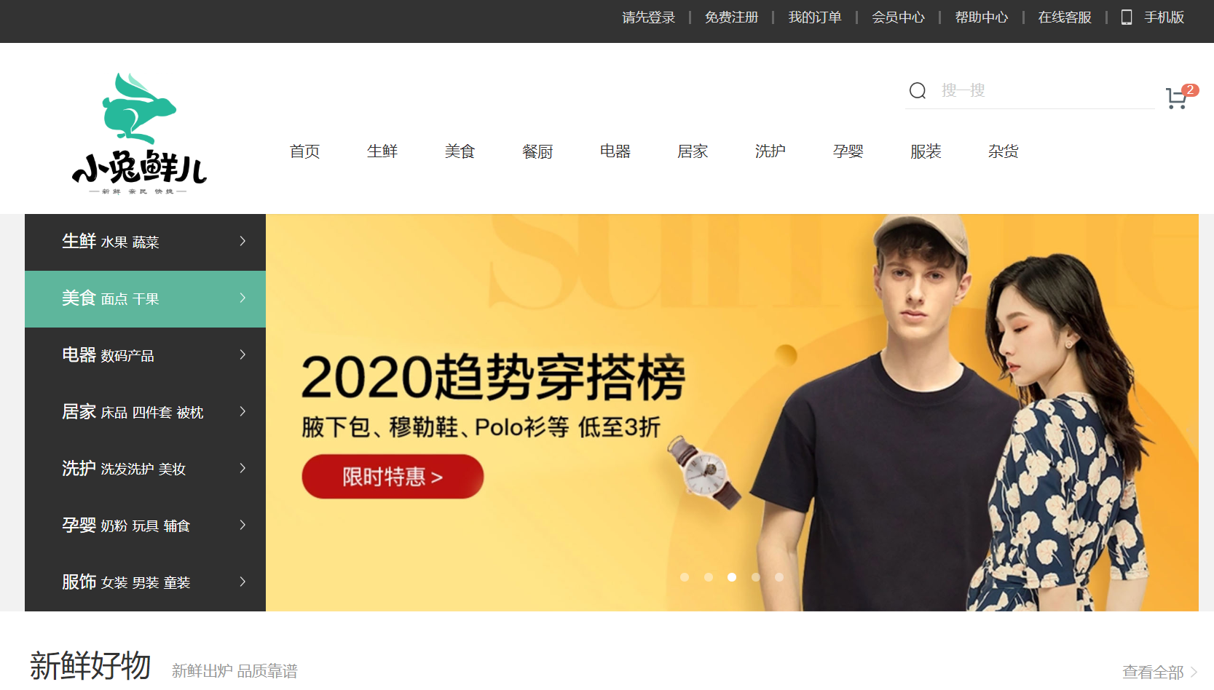
小兔鲜儿

Slide 4
项目制作流程
小兔鲜儿项目规划
小兔鲜儿首页制作

Slide 5
项目制作流程
小兔鲜儿项目规划
小兔鲜儿首页制作

Slide 6
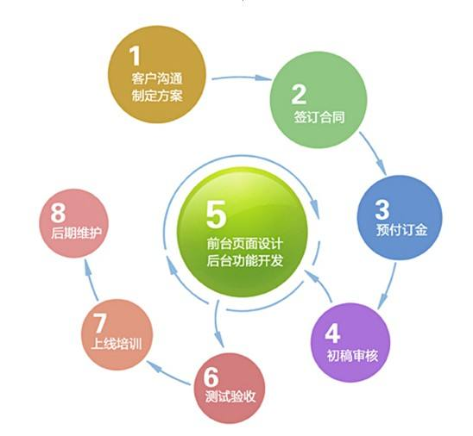
项目：小兔鲜儿
项目制作流程
网页美工会制作原型图 和 效果图
Notes:
不同字体的文字显示效果是不一样的，CSS 中允许为文字指定不同的字体，首先我们了解一些字体的基础知识。

Slide 7
项目制作流程
小兔鲜儿项目规划
小兔鲜儿首页制作

Slide 8
项目：小兔鲜儿
项目规划
项目整体介绍
项目学习目的
开发工具和技术栈

Slide 9
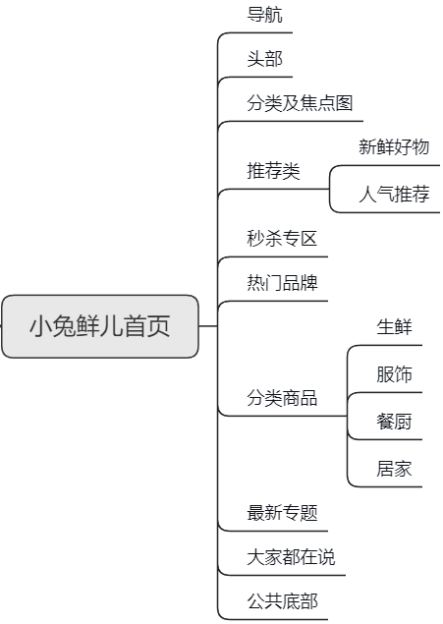
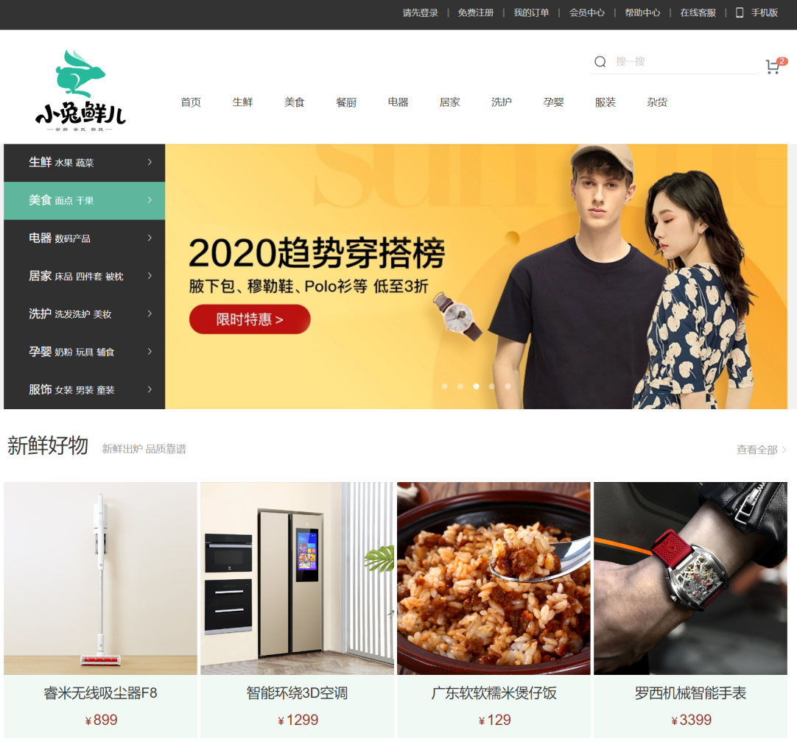
项目规划
项目整体介绍
项目名称：小兔鲜儿
项目介绍：电商发展十余年，是个成熟的商业模式
小兔鲜儿是B2C电商平台，综合品类平台
理念-(品质)新鲜、(价格)亲民、(物流)快捷

Slide 10
项目规划
学习目的
电商类网站比较综合，里面需要大量的布局技术，包括布局方式、常见效果以及周边技术
小兔鲜儿项目能复习、总结、提高基础班所学布局技术
写完项目，能对实际开发中制作 PC 端页面流程有一个整体的感知
为后期学习移动端项目做铺垫

Slide 11

项目规划
开发工具和技术栈
开发工具：VScode、摹客、主流浏览器(以 Chrome内核的浏览器为主)
技术栈：
利用 HTML5 + CSS3 手动布局
采取结构与样式相分离，模块化开发
良好代码规范有利于团队开发协作，提高代码质量，请遵循以下代码规范（详情见上课资料 代码规范.md）

Slide 12
项目规划
小结
项目整体介绍（首页）
项目学习目的（技术较多，极大锻炼页面布局能力）
开发工具和技术栈（代码用VScode，尺寸参考用摹客，浏览测试用谷歌内核浏览器）

Slide 13
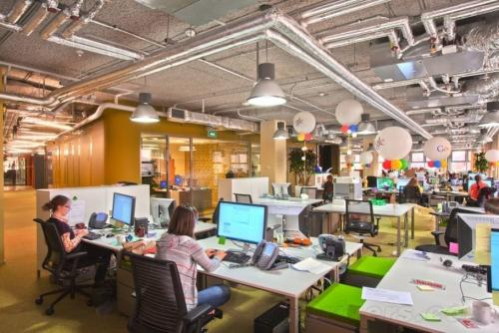
项目：小兔鲜儿
项目搭建工作
文件夹结构
创建主要文件
样式初始化文件 normalize.css

Slide 14
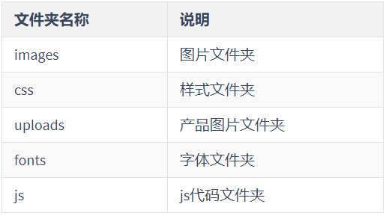
项目搭建工作
文件夹结构
不经常更换的图片
经常更换的图片

Slide 15
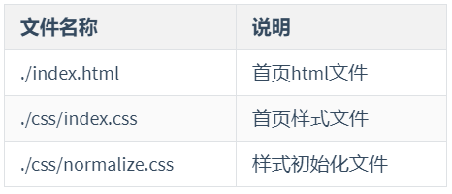
项目搭建工作
创建文件

Slide 16
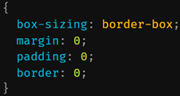
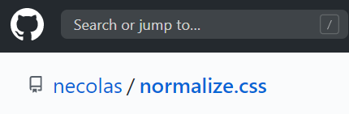
项目搭建工作
样式初始化文件 normalize.css
样式初始化文件
问题：
不同浏览器针对css规范中未定义的一些样式属性，产生不一样的效果
比如：超链接访问过后的:hover伪类颜色
方案：
对默认样式进行统一设置（重置），达到所有浏览器对于未定义样式浏览效果尽量一致
1.自己重置
2.使用 normalize.css
文件本身很小，但可以在 html样式上提供跨浏览器的高度一致性
用法：
1.下载文件
2.在html页面中作为第一个引入的 normalize.css 即可
https://github.com/necolas/normalize.css
第一个导入

Slide 17
项目搭建工作
创建文件
缺点：没有对常用的标签做 内外间距重置
解决方案：
通配符选择器：
* { margin: 0; padding: 0; }
而是使用具体的标签选择器：
新浪网：html,body,ul,li,ol,dl,dd,dt,p,h1,h2,h3,h4,h5,h6,form,fieldset,legend,img{ margin:0; padding:0 }
尽量不要使用

Slide 18
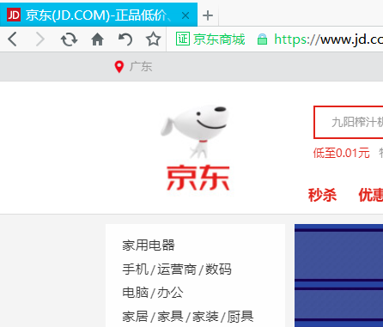
项目：小兔鲜儿
项目搭建工作 -补充：favicon 网站图标
favicon.ico 是一个缩略图标，显示在标签栏
特点：
在标签栏增加识别度
图片文件很小
步骤：
制作 favicon 图标
将图标放到网站根目录
html 页面引入 图标

Slide 19
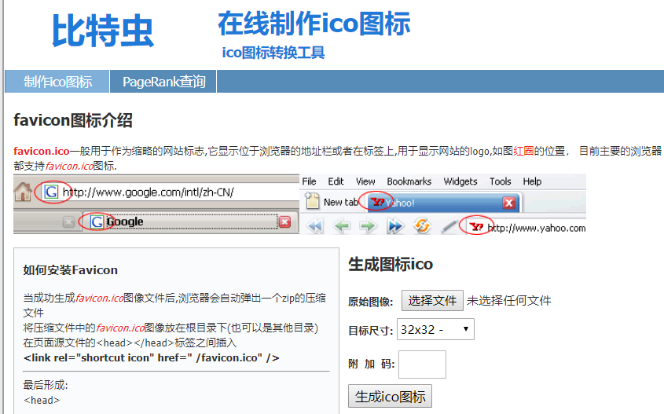
项目：小兔鲜儿
项目搭建工作 -补充：favicon 网站图标
制作 favicon 图标
制作 图标图片（jpg/png...）
转换为 ico 图标（通过第三方网站：比特虫 bitbug.net）

Slide 20
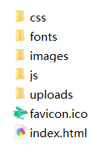
项目：小兔鲜儿
项目搭建工作 -补充：favicon 网站图标
将图标放到网站根目录

Slide 21
项目：小兔鲜儿
项目搭建工作 -补充：favicon 网站图标
html 页面引入 图标
在<head> </head> 之间引入代码：
<link rel="shortcut icon" href="./favicon.ico">
步骤回顾：
制作 favicon 图标
将图标放到网站根目录
html 页面引入 图标

Slide 22



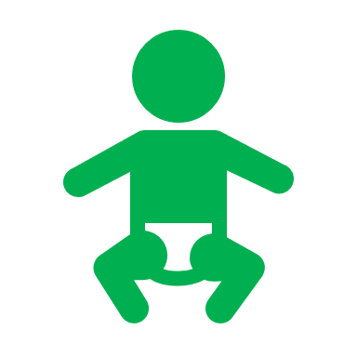
项目：小兔鲜儿
项目搭建工作 -补充：摹客 www.mockplus.cn
产品经理 (原型)
UI设计师 (设计图)
前端工程师 (网页)

Slide 23
项目：小兔鲜儿
项目搭建工作 -补充：摹客 www.mockplus.cn
步骤
注册 和 登录
进入 “我的项目”
"我的摹客" -> 选择团队 并 查看
在 项目管理界面中，选择 要查看的项目
在 页面管理界面中，可以看到所有页面ps图
双击 ps图，就可以查看完整图例和尺寸了
图例尺寸查看技巧
点击选中图片A，会显示它的 尺寸
同时鼠标移动到图片外面，会显示图片A与周边图片距离
鼠标移动到图片B上，会显示图片A和图片B的间距
产品经理 (原型)
UI设计师 (设计图)
前端工程师 (网页)

Slide 24
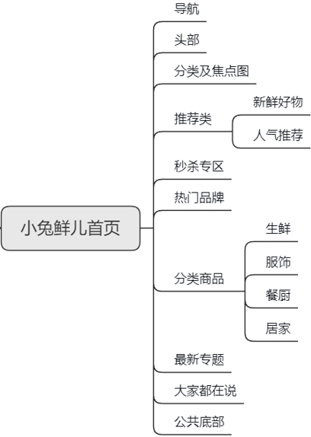

项目：小兔鲜儿-首页制作
总体思路
编写公共样式
按照由上到下顺序编写页面模块
所有数据参照 摹客

Slide 25
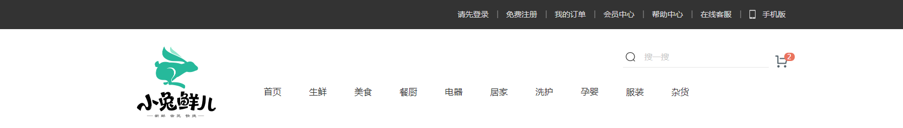
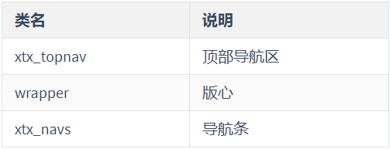
项目：小兔鲜儿
顶部导航区
顶部导航，就是通常所说的快捷导航(div)
内部包含版心(div)，统一宽度 和 自动居中
版心里包含一个菜单列表(ul)

Slide 26

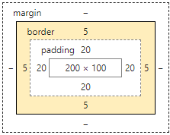
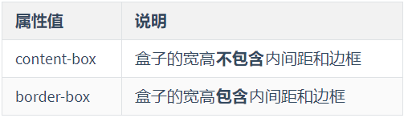
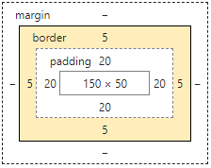

项目：小兔鲜儿
补充：box-sizing 属性
box-sizing:content-box
作用：设置盒子宽高的计算方式
语法：
width:200px;
height:100px;
padding20px;
border:5px solid #000;
box-sizing: 属性值;
总宽度：(5+20) * 2 + 200 = 250
(默认)
box-sizing:border-box
推荐
width:200px;
height:100px;
padding20px;
border:5px solid #000;
各大框架基本都使用 border-box
总宽度：(5+20) * 2 + 150 = 200

Slide 27
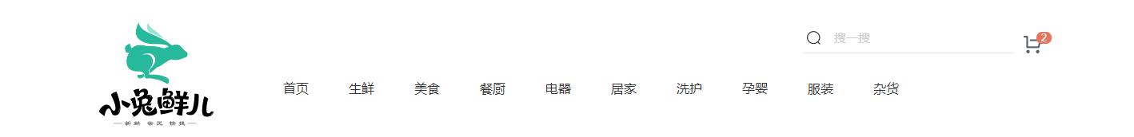
项目：小兔鲜儿
头部区域
外部有一个大盒子 代表头部 .xtx_header
内部有一个版心 来统一内容宽度 和 居中显示
Logo - 左浮动
搜索区 - margin
主导航 - margin

Slide 28
项目：小兔鲜儿
头部区域
外部有一个大盒子 代表头部 .xtx_header
内部有一个版心 来统一内容宽度 和 居中显示
Logo - 左浮动
搜索区 - margin
主导航 - margin
（宽 100% 高183px 内间距：32px 上 ， 20px 下）
（宽 1240px 外间距：0 auto）
（宽 143px 高 129px 左外间距：50px 背景图尺寸：contain）
（高 38px 左外间距:280px）
（左外间距:280px 上内间距 37px）

Slide 29
项目：小兔鲜儿
头部区域
外部有一个大盒子 代表头部 .xtx_header
内部有一个版心 来统一内容宽度 和 居中显示
Logo - 左浮动
搜索区 - margin
主导航 - margin
（宽 100% 高183px 内间距：32px 上 ， 20px 下）
（宽 1240px 外间距：0 auto）
（宽 143px 高 129px 左外间距：50px 背景图尺寸：contain）
（高 38px 左外间距:280px）
（左外间距:280px 上内间距 37px）

Slide 30
项目：小兔鲜儿
头部区域.Logo
logo 用 h1 标签，用来提权（告诉搜索引擎，这里的信息很重要）
h1 里面放 a标签，用来返回首页，把 logo 的背景图片设置给 h1标签
为了搜索引擎收录我们，我们链接里放文字给它看（网站名称），但不要显示出来让用户看到
方法1：text-indent 移到盒子外面（text-indent: -999px) ，然后 overflow:hidden ，淘宝的做法
方法2：直接给 font-size: 0; 就看不到文字了，京东的做法

Slide 31

项目：小兔鲜儿
头部区域.搜索区

Slide 32
项目：小兔鲜儿
头部区域.搜索区
i 标签
::before 伪元素
超链接
搜索区 div （ 高 38px 左外间距 920px ）
输入区 div ( 宽 264px 高 38px 下边框 1px #e7e7e7 左内间距 39px 相对定位 )
文本框-input (宽190px 高 90% 字体大小 15px 颜色 #999)
放大镜-before伪元素（ 块级元素 宽高17px 绝对定位 left:5px top:10px 背景图 背景图尺寸 400 400, 背景图位置 -80px -70px ）
购物车按钮 a ( 块级元素 右浮动 宽高22px 相对定位 外间距 8px,12px,0,12px 背景图位置 -120px -70px)
数字提示-i标签( 绝对定位 top-5px left 16px 内间距 1px 6px 字体大小 13px 背景色 #ea745e 圆角 40% 字体颜色 #fff )

Slide 33
项目：小兔鲜儿
头部区域.搜索区
i 标签
::before 伪元素
超链接
搜索区 div （ 高 38px 左外间距 920px ）
输入区 div ( 宽 264px 高 38px 下边框 1px #e7e7e7 左内间距 39px 相对定位 )
文本框-input (宽190px 高 90% 字体大小 15px 颜色 #999)
放大镜-before伪元素（ 块级元素 宽高17px 绝对定位 left:5px top:10px 背景图 背景图尺寸 400 400, 背景图位置 -80px -70px ）
购物车按钮 a ( 块级元素 右浮动 宽高22px 相对定位 外间距 8px,12px,0,12px 背景图位置 -120px -70px)
数字提示-i标签( 绝对定位 top-5px left 16px 内间距 1px 6px 字体大小 13px 背景色 #ea745e 圆角 40% 字体颜色 #fff )
浮动元素代码 写到 非浮动元素代码 前面，避免被它排斥到下一行

Slide 34

项目：小兔鲜儿
头部区域.导航区
导航区 ul (上内间距 37px 左外间距 280px)
li 标签（左浮动 行高1em 字体大小16px 右外间距50px ）
内容 a标签，统一超链接样式 (去掉下划线 ， 颜色 #333)
a:hover伪类（字体 颜色 #5eb69c 下内间距 3px 下边框 2px #5eb69c）

Slide 35
项目：小兔鲜儿
头部区域.导航区
导航区 ul (上内间距 37px 左外间距 280px)
li 标签（左浮动 行高1em 字体大小16px 右外间距50px ）
内容 a标签，统一超链接样式 (去掉下划线 ， 颜色 #333)
a:hover伪类（字体 颜色 #5eb69c 下内间距 3px 下边框 2px #5eb69c）
a:active 共用 上面的样式

